Slide 1

Technical Inspection Service
Wim Hoppenbrouwers
Stuurgroepoverleg Wet Kwaliteitsborging in de bouw
Den Haag, 27 februari 2015

Slide 2

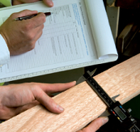
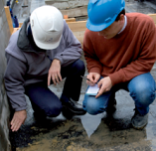




“Vertrouwen en Zekerheid bieden betreffende de Bouwkwaliteit ”

Slide 3
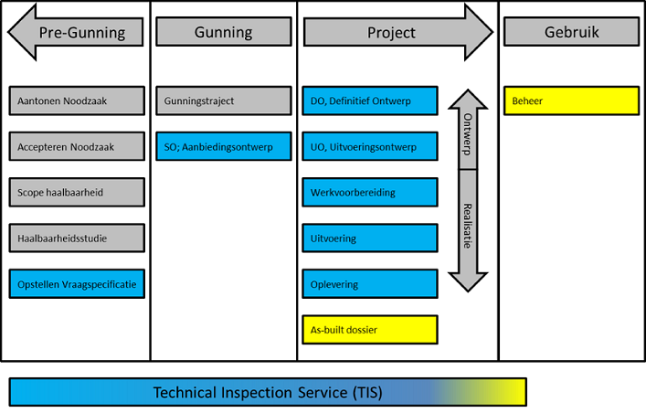
Positionering bouwproces

Slide 4


Werkwijze TIS
Integraal
Ontwerp & Uitvoering

Slide 5


Werkwijze TIS
Risicogestuurd
Focus op risico’s, niet alles dubbel!

Slide 6
Bouwbesluittoets volgens TIS-concept
Voldoen van het ontwerp en het gerealiseerde bouwwerk aan het Bouwbesluit
Algemeen Bouwkundig
Constructieve Veiligheid
Brandveiligheid
Bouwfysica
Gebouwgebonden Installaties

Slide 7
Een preventieve Technische Controle
➔ Financieel & technisch onafhankelijk
➔ Technische Referentie met een zeer deskundig team
➔ Transparante werkwijze & communicatie
➔ Risicogestuurde toetsing van ontwerp & uitvoering
➔ Risico’s en Faalkosten in de bouw reduceren

Slide 8


Onafhankelijk
WEL:
  Inspecteren en beoordelen
NIET:
  Zelf ontwerpen
  Zelf adviseren
  Zelf realiseren
  Directievoeren
  Vertegenwoordigen OG
GEEN:
  Meerderheidsbelang of afdeling van ‘regulier’ adviesbureau
  Inzet op projecten waarbij aandeelhouders betrokken zijn

Slide 9
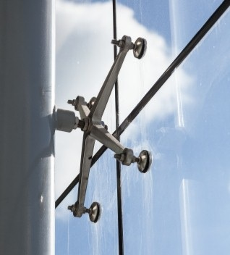

Transparant
In het project:
  Alle partijen hebben inzicht
Buiten het project:
  Onderwerpen aan audits
Deskundig
Eisen aan het bedrijf (systemen, procedures)
Eisen aan medewerkers
(aantal, opleiding, ervaring)

Slide 10
Bewezen Performance
TIS-systhematiek bestaat internationaal al meer dan 80 jaar
In Nederland:
  ervaring sinds 2003
  erkenningsregeling TIS sinds 2009
Verzekerbaar
  Lange termijn (10 jaar na oplevering)
  Verzekering op het bouwwerk

Slide 11
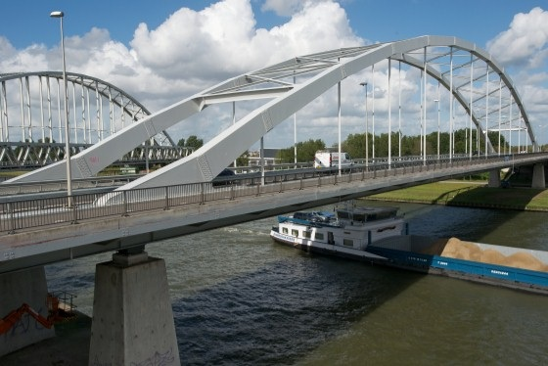
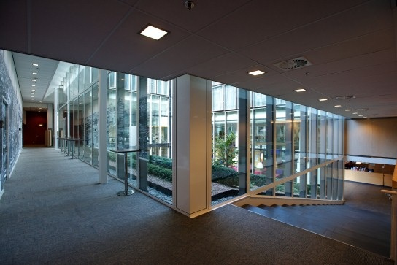


Meer dan 100 projecten in NL

Slide 12



TIS enkel geschikt voor INFRA ???

Slide 13
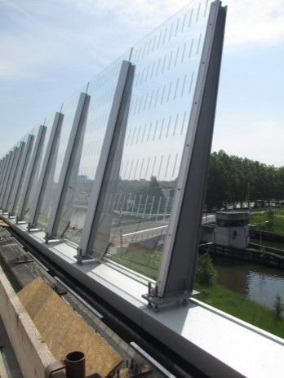
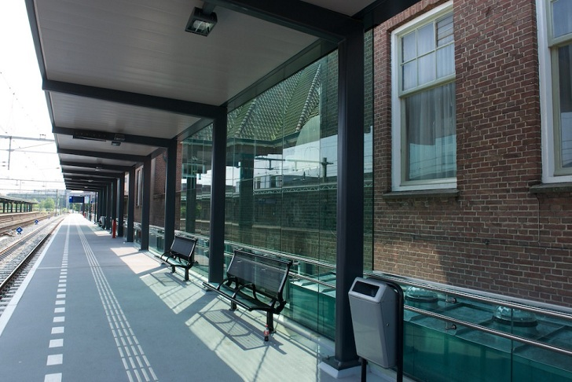
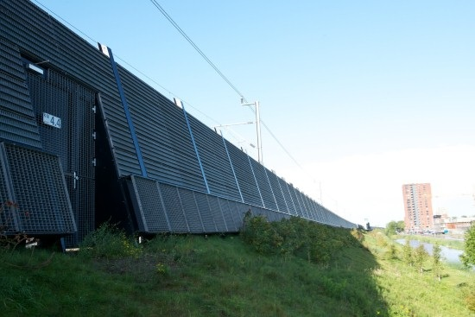
TIS ook geschikt voor CC1

Slide 14
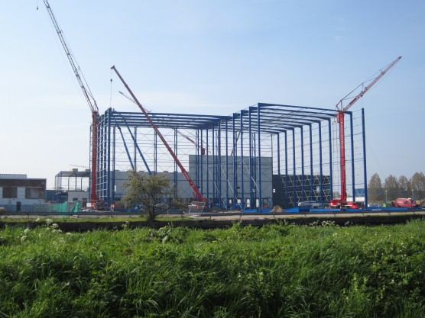
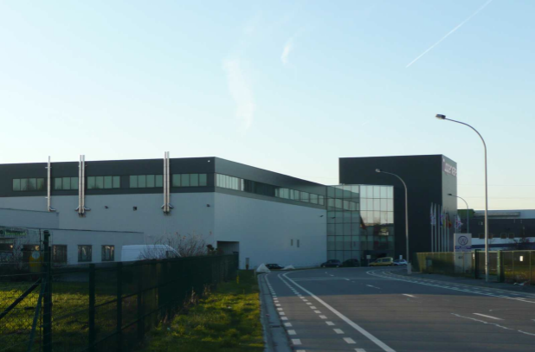
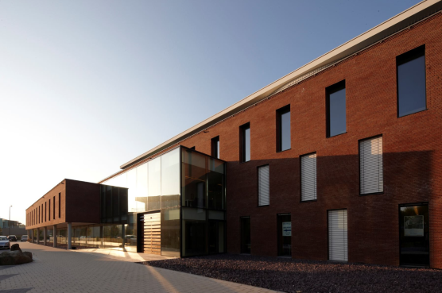
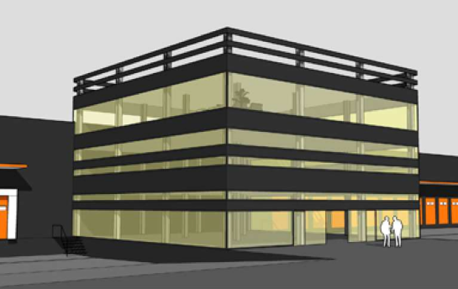
TIS ook geschikt voor CC1

Slide 15
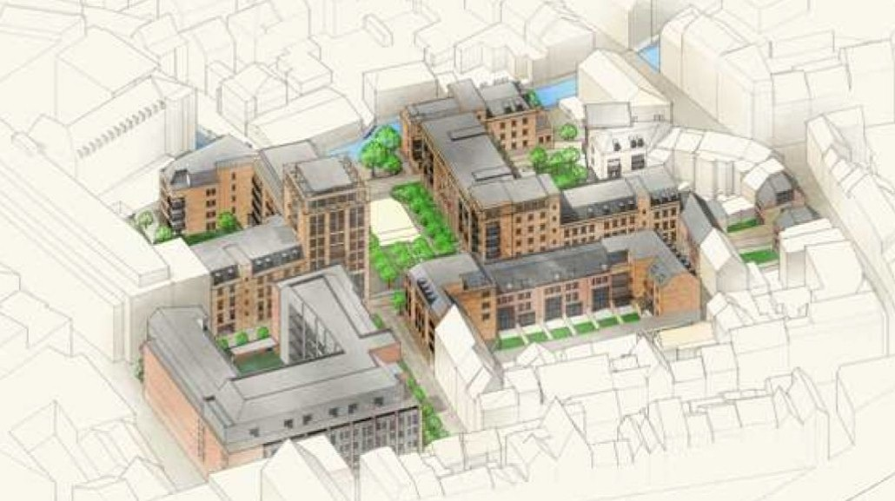
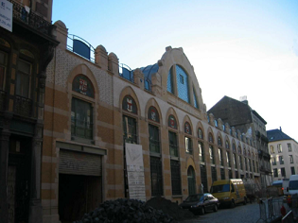
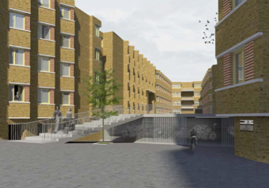
TIS ook geschikt voor CC1

Slide 16
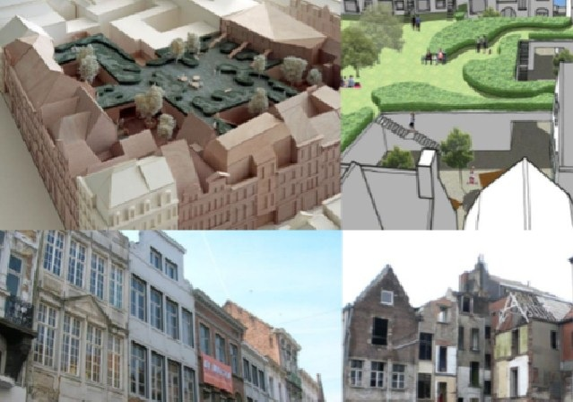
TIS ook geschikt voor CC1

Slide 17
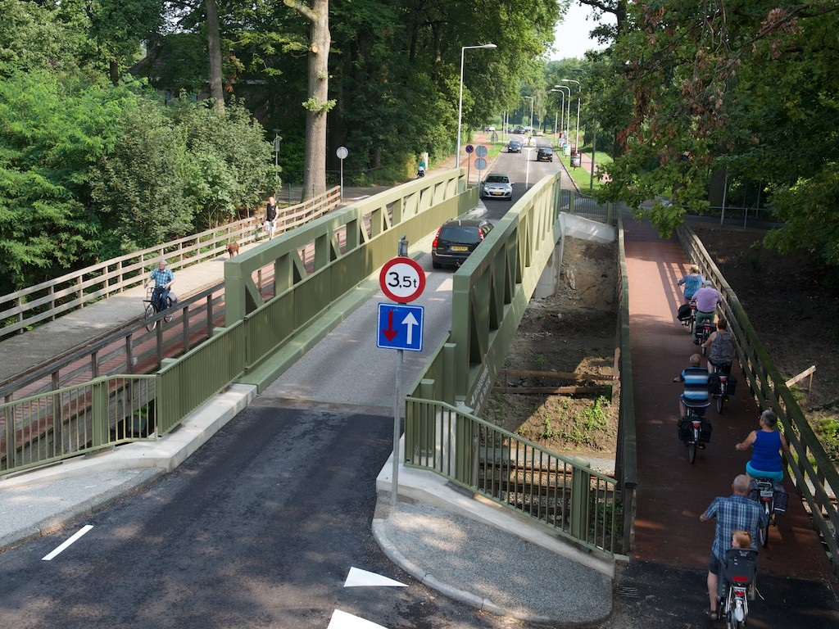
TIS ook geschikt voor CC1

Slide 18
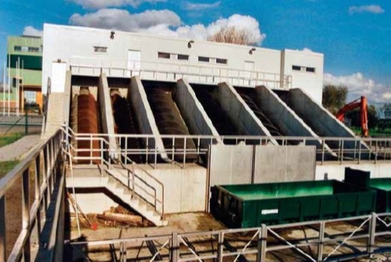
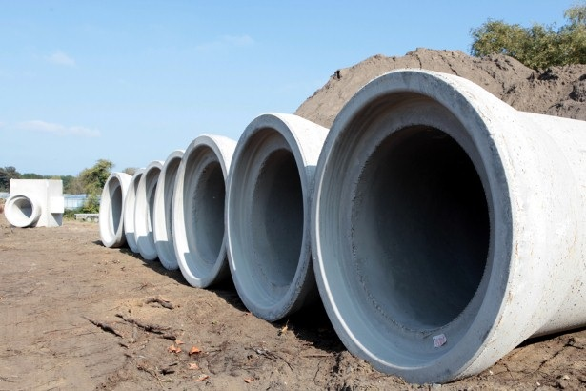
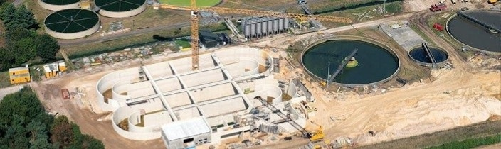
TIS ook geschikt voor CC1

Slide 19
Meer info over TIS
IKOB-BKB:
www.ikobbkb.nl/technische-inspectie-services-tis.html
TIS Branchevereniging:
www.branchevereniging-tis.nl
SECONED
Wim Hoppenbrouwers: 06-55.32.64.40
w.hoppenbrouwers@seconed.nl
www.seconed.nl

